Slide 1
Video kartes
Datoru operētājsistēmas un
datu drošības risinājumi
Ilvars Mizniks

Slide 2
Definīcija
Video karte (to sauc arī par video adapteri)
ir ierīce, kas ļauj uz datora ekrāna veidot
niansētus attēlus, kā arī pēc iespējas
tuvināt video kvalitātei datorspēles
atainojumu uz monitora.

Slide 3
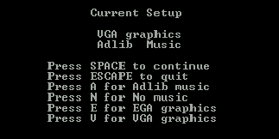
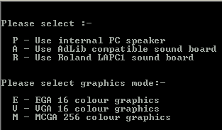
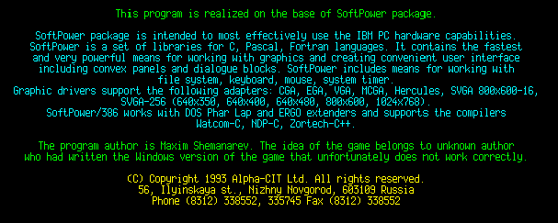
Multistandartu laiki

Slide 4
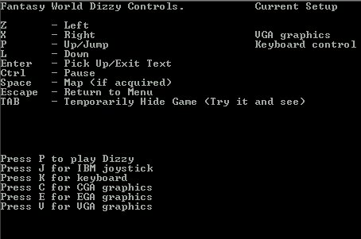
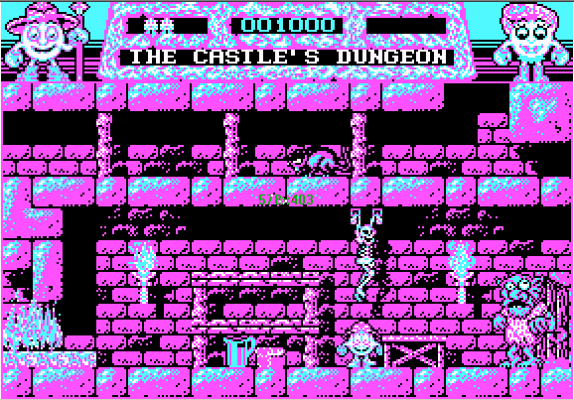
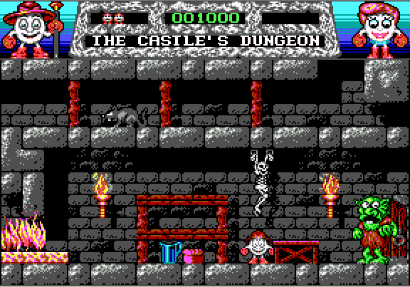
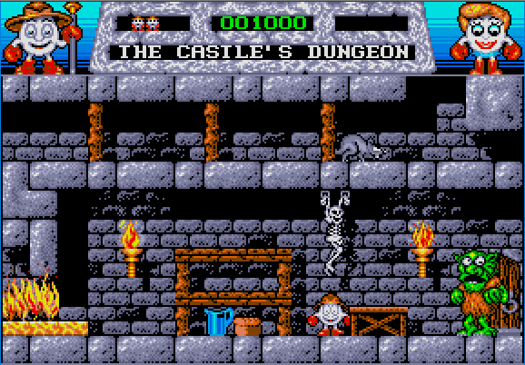
Vecas spēles

Slide 5
Pirmais adapteris
MDA – Monochrome Display Adapter ir pirmais video adapteris IBM PC datoriem
Strādā teksta režīmā ar izšķirtspēju 80 x 25 simboli
Viena simbola matrica ir 9 x 14 punkti
?
Tātad MDA uztur ekrānu ar 720 x 350 punktu izšķirtspēju
Uztur gan, bet nespēj adresēt vienu punktu ☹
Atmiņā glabājas informācija par :
visu simbolu izskatu - 2 MB, kas var būt gan pastāvīgajā,
gan operatīvajā atmiņā,
2) par to, kurā ekrāna vietā atrodas kurš simbols - 2 MB,
tikai operatīvajā atmiņā.

Slide 6
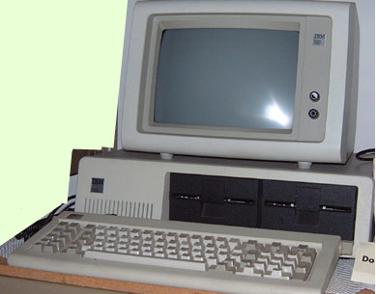
CGA grafika
CGA – Color Graphics Adapter ir pirmais
krāsainās grafikas adapters IBM PC pasaulē
640 x 200 = 128’000
128’000 : 8 = 16’000
Uztur izšķirtspēju 640 x 200 monohromā režīmā
vai 320 x 200 punktu 4 krāsu režīmā ( simbola matrica ir tikai 8 x 8 )

Slide 7
Citi adapteri
EGA – Enhanced Graphics Adapter atbalsta iepriekšējos režīmus.
Klāt vēl nāk režīms 640 x 350 punkti. Maksimālais krāsu skaits – 16.
MCGA – Multicolor Graphics Adapter atbalsta iepriekšējos režīmus.
Klāt vēl nāk režīms 640 x 400 punkti. Maksimālais krāsu skaits – 256.
VGA – Video Graphics Array atbalsta iepriekšējos režīmus.
Klāt vēl nāk režīms 640 x 480 punkti.
Šis ir pirmais adapteris, kas atbalsta kvadrātiskos punktus.
640 x 480 attiecība 4 : 3 atbilst video ekrāna izmēru attiecībai.
SVGA – Super Video Graphics Array atbalsta iepriekšējos režīmus.
Tiek pievienoti režīmi sākot no 800 x 600 un neierobežoti uz priekšu.
Maksimālais krāsu skaits – 16,7 miljonu ( True Color ).

Slide 8
Ko dod lielāka videoatmiņa ?
Atkarībā no iespējamā krāsu daudzuma
katram pikselim jāatvēl videoatmiņas
daudzums krāsas kodēšanai.
Ar 4 bitiem var nokodēt 16 krāsas.
Ar 8 bitiem var nokodēt 256 krāsas.
Ar 16 bitiem var nokodēt 65,536 krāsas.
Ar 24 bitiem var nokodēt 16,777,216 krāsas.

Slide 9
Cik daudz atmiņas vajag ?
Kā aprēķināt nepieciešamo atmiņas izmēru?
Zinot vēlamo punktu skaitu uz ekrānu un vēlamo krāsu daudzumu punktam, varam aprēķināt nepieciešamās videoatmiņas izmēru.
VGA kontroleris ar 256 Kb atmiņu var attēlot
640*480 pikseļus 16 krāsās.
SVGA kontroleris ar 1 Mb videoatmiņas var uzturēt 800*600 pikseļus 65,536 krāsās, vai 1024*768 pikseļus 256 krāsās.
Vairāk atmiņas nozīmē vairāk krāsu un punktu.

Slide 10
True Color
Attēla veidošana ir samērā sarežģīts un resursus noslogojošs process, tādēļ visiem datoriem ir atsevišķa video atmiņa,
kas tiek izmantota attēla veidošanai.
Uz video kontroliera ir atmiņa, kas tiek izmantota attēla veidošanai. Monitors ģenerē krāsu, pamatojoties uz trīs ievadiem - spriegumiem jeb krāsu kanāliem, kas apzīmē trīs pamatkrāsu: sarkanās, zaļās un zilās
(angļu saīsinājums RGB) daudzumu krāsā.
Katru krāsu kanālu var ieslēgt 256 intensitātes līmeņos,
kas teorētiski dod 256³ jeb apmēram 16 miljonu krāsu.
Šādu krāsu režīmu sauc par Truecolor, šajā režīmā katram krāsu punktam uz ekrāna - pikselim - nepieciešami trīs baiti video atmiņas, lai nokodētu krāsu uz ekrāna.

Slide 11
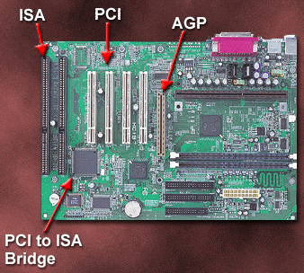
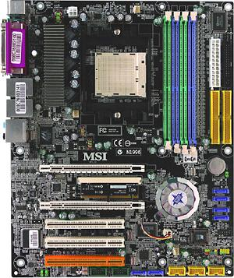
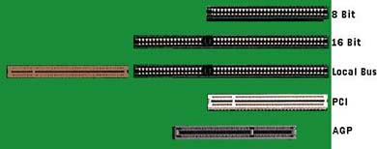
Datu pārraides standarti
ISA , VESA , PCI , AGP , PCI-E

Slide 12
API
API (Application Programming Interface) lietojuma programmēšanas saskarne, kas 3D video kartei nozīmē programmatūru, kas veic saziņu starp 3D programmu
un 3D grafisko karti.
Lai ar video karti uzlabotu kādas spēles kvalitāti, šai spēlei ir jābūt veidotai, izmantojot kartei saprotamu API
Ir divi API standarti 3D kartēm - Direct3D, kas sākumā tika paredzēts kā visu video karšu uzturēts standarts,
taču tehnoloģisku problēmu dēļ tā tas tagad tomēr nav
OpenGL standarts, kas ir specializēts API un tiek sākotnēji tika izmantots īpašās CAD programmās, tagad arī spēlēs.

Slide 13
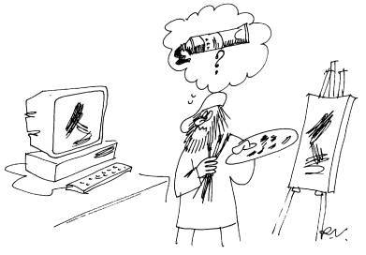
Attēlu tehnoloģijas
filtrēšana, kas novērš stūrainību 3D attēlos
alfa sapludināšana (blending)
miglošana (fogging)
perspektīvas korilēšana ļauj panākt, ka 3D objekti, kas pārklāti ar tekstūru, izskatās reāli dažādos leņķos un no dažādiem attālumiem
tekstūras uzklāšana (mapping)

Slide 14
Filtrēšana ( vispārīgi )
Galvenā ideja : aizpildīt starpas starp tekstūrām ar matemātisko vidējo krāsu, kura aprēķināta no tuvāk esošajiem pikseļiem.
Mip mapping ir tehnika, kad vairākas vienas tekstūras mērogotas kopijas glabājas video atmiņā. Šīs kopijas attēlo tekstūras izskata dažādos attālumos.
Kad tekstūra atrodas patālu no spēlētāja, tiek izmantota tekstūras (mip map) mazākā versija. Kad tekstūra ir tuvāk, tad tiek izmantota lielāka versija utt.
Mip mapping var tikt izmantota neatkarīgi no filtrēšanas metodes.
Mip mapping samazina atmiņas noslodzi, jo attēls glabājas video kartē nevis operatīvajā atmiņā.

Slide 15
Tekstūru filtrēšana
Tekstūru filtrēšana ir fundamentāla iespēja lai attēlotu skaistu 3D grafiku. To izmanto vairākiem mērķiem, vienmērīgas pārējas izveidošanu uz vairākām blakus esošām tekstūrām, tekstūras sakarīgu attēlošanu brīdī, kad uz to skatās no leņķa.
Ir vairākas tekstūru filtrēšanas metodes: point-sampling, bilineārā, trilineārā un anisotropiskā. Būtiski ir atcerēties, ka noslodzes pieaugums izmantojot filtrēšanu ir stipri atkarīgs no izšķirtspējas.
Piemēram, ja izmanto zemu izšķirtspēju, tad trilineārās filtrēšanas noslodzes pieaugums salīdzinājumā ar bilineāro noslodzi būs minimāls, bet pie augstām izšķirtspējām, tas var kļūt ļoti liels.

Slide 16
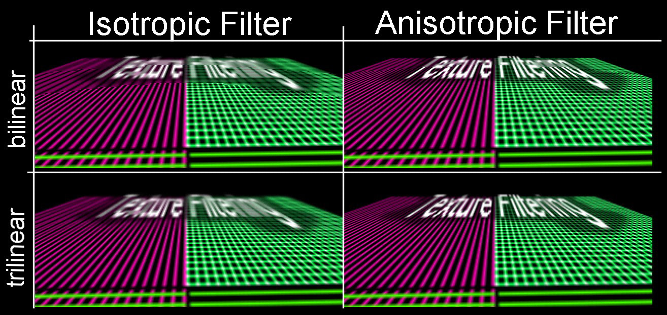
Filtru veidi

Slide 17
Filtrēšana ( bilineārā )
Bilineārā filtrēšana ir lēta uz zemas kvalitātes tekstūru filtrēšana. Tā izrēķina vidējo krāsu no četriem tuvāk esošajiem pikseļiem (augšā, pa labi, pa kreisi un lejā). Patiesībā tas arī viss.
Bilineārā - teksturēšanas (текстурирование) metode, kad katram tekstūras punktam (tekselam) izmanto četrus blakus esošus tekselus, lai sarēķinātu nakošā kadra tekstūras krāsu masku.
Kad kamera tuvojas kādam teksturētam objektam spēlē (piemēram sienai) bez tekstūru filtrācijas sienas attēls tiks izkropļots, jo tajā gadījumā tekseļu, kuri ir atbildīgi par sienas virsmu, skaits palielinās, bet informācijas par tiem nav un tukšumus aizpilda ar tāda paša teksteļa krāsu, ka izejas tekstūrā.
Izmantojot tekstūru filtrāciju var panākt ievērojamu kvalitātes uzlabošanu, jo katrs teksels pakapeniski maina savu krāsu.

Slide 18
Trilineārā filtrēšana
Trilineārā filtrēšana ir augstas kvalitātes bilineārā filtrēšana, kura izmanto četrus tuvākos pikseļus otrajā visatbilstošākajā mip kartē (mip map),
lai izveidotu vienmērīgākas pārejas starp mip karšu līmeņiem.
Trilineārā filtrēšana apstrādā astoņus pikseļus un iestarpina (interpolate) tos pirms attēla izveides, divreiz vairāk nekā apstrādā bilineārā filtrēšana. Trilineārā filtrēšana vienmēr izmanto mip mapping.
Trilineārā filtrēšana iznīcina robežošanās efektu, kurš veidojas starp divām blakus esošām mip karšu līmeņiem. Modernas video kartes spēj veikt triliniāro filtrēšanu jau uz video kartes, kas ļauj būtiski atvieglot darbu datora procesoram.

Slide 19
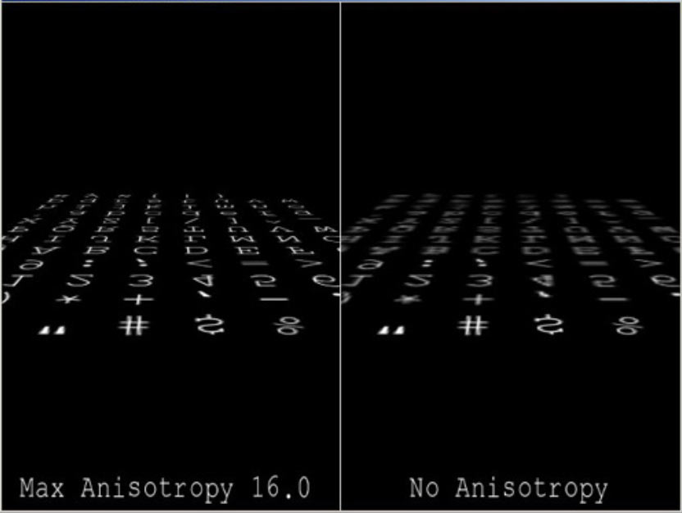
“Anisotropy” tehnoloģija

Slide 20

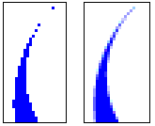
“Anti-Aliasing” tehnoloģija
Ieteikums - lietot filtrēšanu tādā gadijumā, ja spēlētājs
uzskata, ka viņa dators ir viens varens verķis.

Slide 21
Konkrēti karšu ražotāji

Slide 22

ATI Technologies
Kompānija dibināta Kanādā, 1985, gadā.
Tolaik populārākā kompānija, kas ražoja video kartes
1991. gada sāk ražot pirmos grafiskos procesorus
Pirms tam video kartē procesora nebija
2000. gadā tiek izlaist populārākais kompānijas
produkts – grafiskais procesors «Radeon»
2006. gadā kompānija AMD
nopērk kompāniju ATI
2010. gadā abreviatūra ATI
vairs netiek izmantota

Slide 23
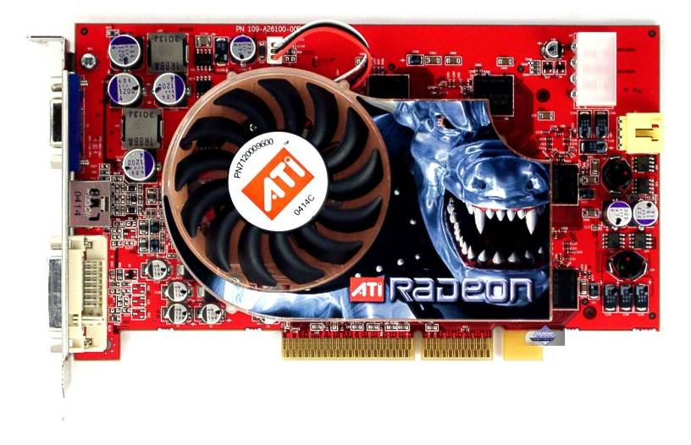
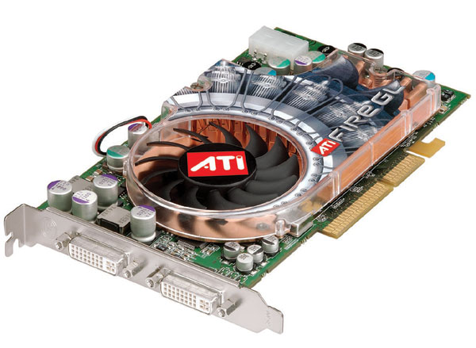
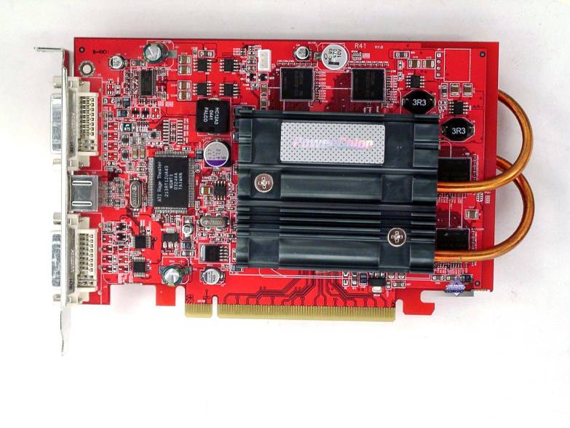
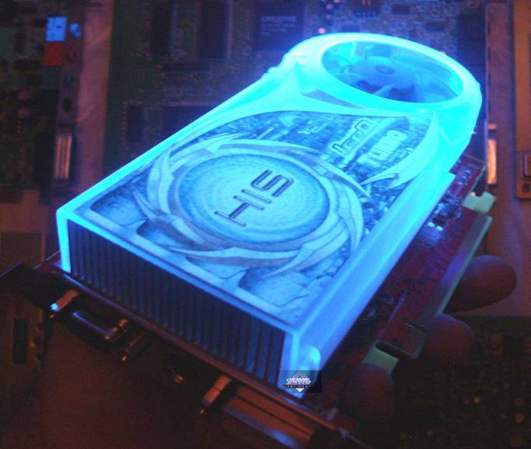
ATI video kartes

Slide 24

NVIDIA Corporation
Kompānija dibināta ASV, 1993, gadā.
Sākotnēji neražoja video kartes.
2000. gadā nopērk bankrotējušu kompāniju «3dfx Interactive».
Sākas aktīva video karšu ražošana, sērija «GeForce» kļūst populāra.
2006. gadā izlaiž video karti «GeForce 8800 GTX», kas atbalsta DirectX 10. Konkurentam ATI vēl nav šāda produkta.
2018. gadā paziņo, ka vairāk nerakstīs draiverus
nekādām 32 bitu OS. Ne Windows, ne Linux.
Turpmāk atbalsta tikai 64 bitu tehnoloģiju.

Slide 25
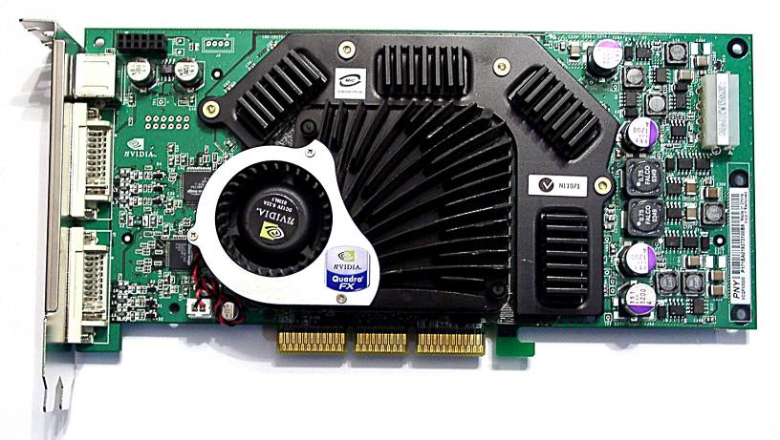
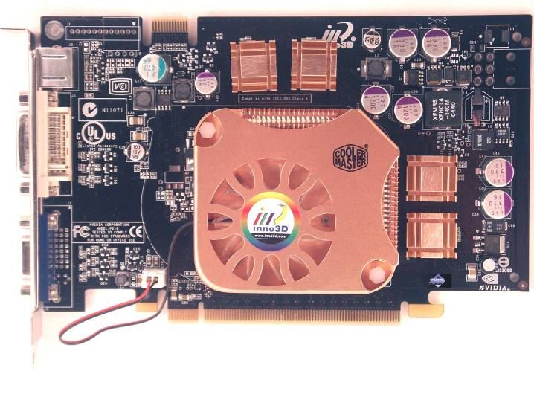
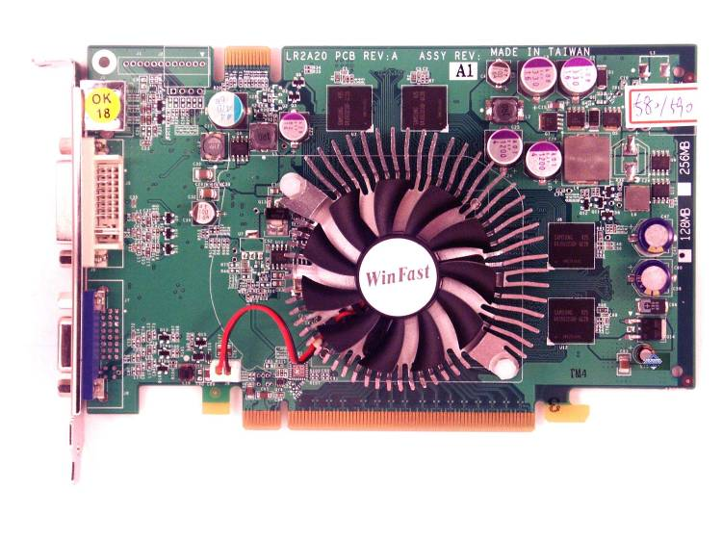
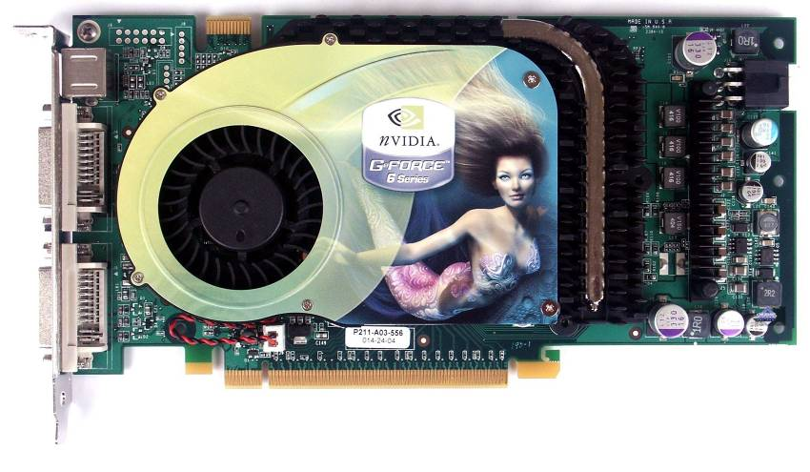
NVidia video kartes

Slide 26

INTEL Corporation
Kompānija dibināta ASV, 1968, gadā.
Sākotnēji neražoja video kartes.
1998. gadā pirmais mēģinājums iekļūt video karšu tirgū
ar karti «i740». Izgāšanas, konkurenti stiprāki.
«Intel» izvēlas citu ceļu : mātes plātē integrētās video kartes.
Tādas kartes arī jau bija pirms tam, bet ražotājs ievietoja datora mātes platē mikroshēmas no konkrētas video kartes.
«Intel» integrē savas kartes jau esošās mikroshēmās.
Sākumā «Ziemeļu tiltā», tad pašā procesorā.
Integrētās kartes ir vājākas par klasiskās,
bet lietotāja, kurš nespēlē 3D spēles,
vajadzības apmierina.

Slide 27
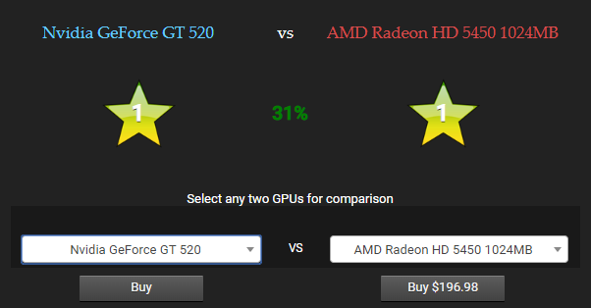
Karšu salīdzināšana
Ērta interneta vietne : https://www.game-debate.com
Bet var vienkārši ierakstīt meklētājā 2 karšu nosaukumus
Piemēram «geforce gt 520 vs radeon hd 5450»

Slide 28
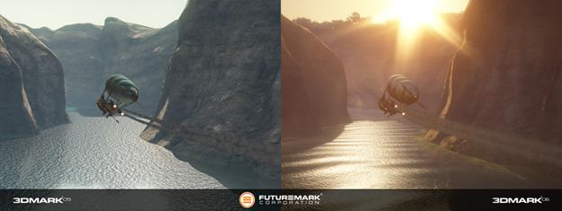
Karšu veiktspēja
Daudz programmu, ar ko var pārbaudīt video kartes.
Slavenākā ir firmas «FutureMark» programma «3D Mark»
Var uzinstalēt un skatīties uz skaistu grafiku

Slide 29
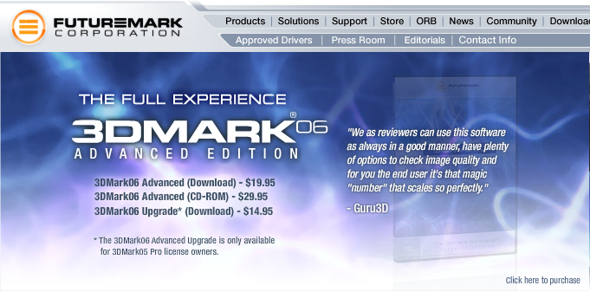
3D MARK
Informācija angliski : https://benchmarks.ul.com/
Informācija krieviski : http://www.ixbt.com/video2/3dmark06.shtml

Slide 30
Padomi pircējam
2003. gads
pērc 3D karti
pērc AGP standarta karti
pērc karti, savietojamu ar
NVIDIA vai ATI standartiem
pērc pēc iespējas
modernāku karti
2007. gads
pērc 3D karti
pērc PCI-E standarta karti
pērc karti, savietojamu ar
NVIDIA vai ATI standartiem
pērc pēc iespējas
modernāku karti

Slide 31



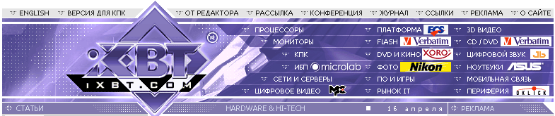
Dzelžu testētāji

Slide 32
Testēšanas metode
Кпол = (K-no-AAA * K-with-AAA) ^ 0.7 * (Poss ^ 0.3)) / (Price )) * 2
К-no-AAA = ((((C10xp^0.6 * C12xp^0.3 * С16xp^0.1) *
(HL110xp^0.6 * HL112xp^0.3 * HL116xpxp^0.1) *
(HL210xp^0.6 * HL212xp^0.3 * HL216xpxp^0.1) *
(HL310xp^0.6 * HL312xp^0.3 * HL316xpxp^0.1) *
(TRAOD10xp^0.6 * TRAOD12xp^0.3 * TRAOD16xp^0.1) *
(FC110xp^0.6 * FC112xp^0.3 * FC116xp^0.1) *
(FC210xp^0.6 * FC212xp^0.3 * FC216xp^0.1) *
(FC310xp^0.6 * FC312xp^0.3 * FC316xp^0.1) *
(D310xp^0.6 * D312xp^0.3 * D316xp^0.1) *
(G110xp^0.6 * G112xp^0.3 * G116xp^0.1) *
(G210xp^0.6 * G212xp^0.3 * G216xp^0.1) *
(G310xp^0.6 * G312xp^0.3 * G316xp^0.1) *
(CR110xp^0.6 * CR112xp^0.3 * CR116xp^0.1) *
(CR210xp^0.6 * CR212xp^0.3 * CR216xp^0.1))^(1/13)
FPSnew = 50 * (ATAN (FPSold / 30 — 2) — ATAN (-2)) + FPSold / 100
Poss = (Driver * AF * TLF * DOT3 * EMBM * CEM *
AA * S3TC * VS * PS * 3dc * DH) ^ (1/11)

Slide 33
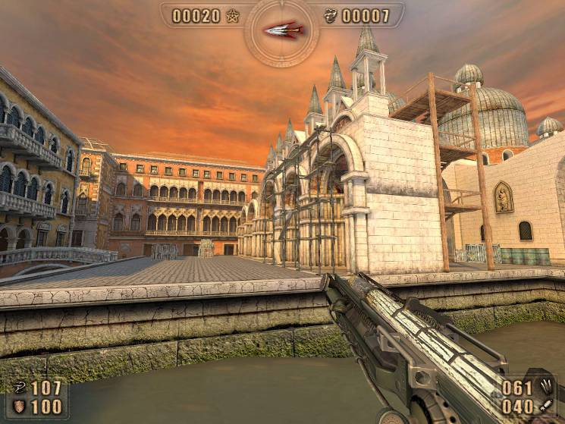
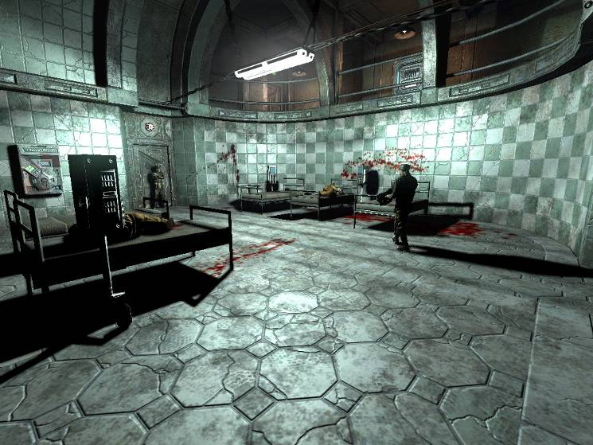
Testēšanas instrumenti 2007
Splinter Cell Chaos Theory
Call Of Juarez
PREY
3DMark05, 3DMark06
Serious Sam II
F.E.A.R.
Far Cry
Half-Life 2
Company Of Heroes
RightMark3D
Quake 4

Slide 34
Testēšanas instrumenti 2003
1. Return to Castle Wolfenstein
2. Unreal 2
3. Comanche4
4. Jedi Knight II Outcast
5. Morrowind
6. Colin McRAE Rally2
7. Red Faction
8. Rally Trophy
9. Need For Speed Hot Persiut 2
10. Venom
11. Unreal Tournament 2003 DEMO
12. DOOM 3 v0.02
13. Blade of Darkness
14. Neverwinter Nights
15. 3DMark03: Game Test 1
16. 3DMark03: Game Test 2
17. 3DMark03: Game Test 3
18. 3DMark03: Game Test 4
19. Enclave Demo
20. Splinter Cell Demo
21. IGI2: Cover Strike Demo
22. Delta Force: Black Hawk Down Demo
23. Warcraft III
24. Soldier of Fortune II
25. Command and Conquer: Renegade
26. No One Lives Forever 2 Demo
27. AquaNox
28. Serious Sam: The Second Encounter
29. ИЛ2: Штурмовик
30. MoHAA

Slide 35
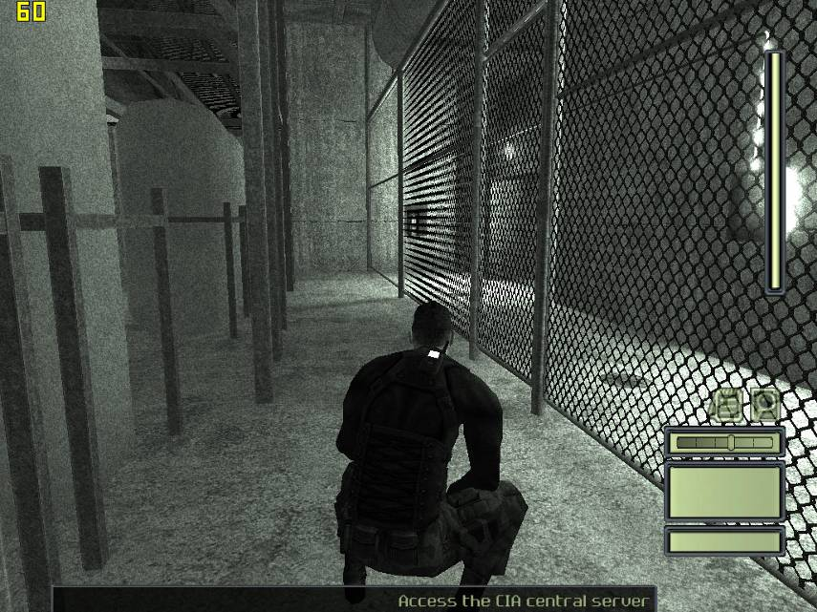
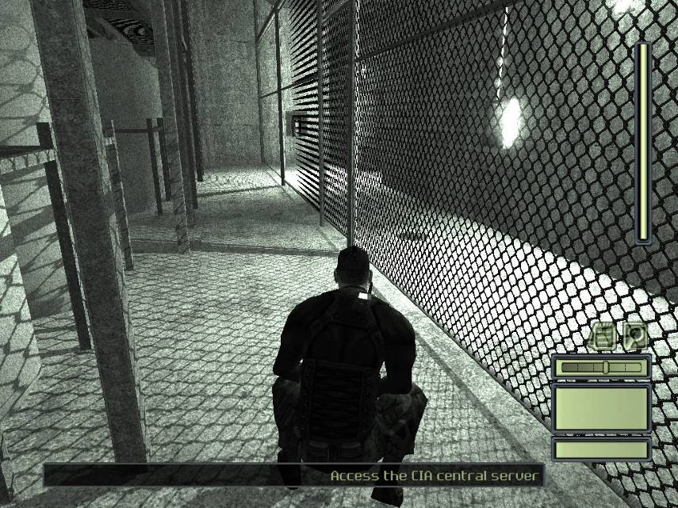
Video karšu kļūdas
Piemērs | spēle Splinter Cell
Karte | GeForce 6600, GeForce 6800
Kļūda | video režīmā “shadow buffers” nav ēnu
Firmas attieksme | zina par kļūdu, iesaka neizmantot “shadow buffers” režīmu šajā spēlē ar šīm kartēm
GeForce 6600
GeForce 5900

Slide 36
Jautājumi ?

